Slide 1

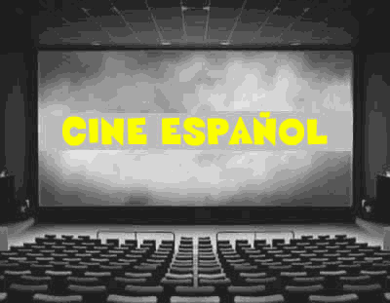


AVANCE AUTOMATICO-
Autor:E.de la Puente
Musica:Marcelino Pan y Vino.-
narrción de escena final.-
Fotografia:Internet.-

Slide 2
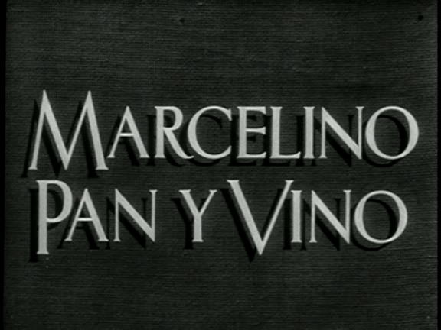


Slide 3
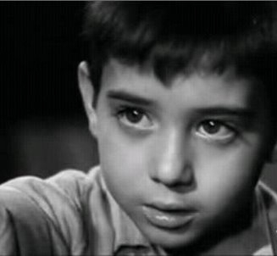
Siglo XIX. Drama religioso. Después de una larga guerra, alguien deja un bebé a la puerta de un convento de frailes franciscanos. El niño es bautizado con el nombre de Marcelino. Pasan los años y, aunque el niño vive feliz entre los monjes, no puede evitar pensar en que no tiene una madre. Los frailes habían intentado buscarle una familia, pero nadie quiso acogerlo. Marcelino se hace amigo de un Cristo crucificado que hay en el desván del convento: habla con él y le sube de la cocina lo que puede: pan y vino
HACER CLIC PARA SEGUIR

Slide 4
Con escenas conmovedoras e inmortales en la historia del cine es llevada a la pantalla esta historia o cuento popular de una manera magistral, llena de amor y de cariño en cada una de sus escenas y diálogos.
Independientemente de la temática religiosa la película se ha convertida en un clásico del cine español, escenas tan famosas que han inmortalizado a la película.
La película posee una serie de valores humanos por encima de cualquier temática religiosa, el amor, el trabajo, la humildad, la sencillez, el aprendizaje, serán valores que se intentarán inculcar a un niño adoptado por unos frailes recién llegados a un pueblo perdido después de intentar llevarlo a una familia sin ningún éxito.
En estos años en los que recibirá la educación por parte de los monjes se verá no solamente la manera de vivir de los monjes sino unos valores humanos, que como vuelvo a repetir y eso es lo importante para mí, están por encima de cualquier religión.
Un niño indomable e imposible, travieso y juguetón alcanza el camino de Dios en su humildad e inocencia, habla con un Cristo de madera que representará a Dios.
Temática bien conocida por todos pero llevada a la pantalla de una manera magistral pues los diálogos de Cristo con Marcelino serán momentos emocionantes e inigualables.
HACER CLIC PARA SEGUIR

Slide 5
La película es un canto, por supuesto, al cristianismo y su acercamiento a Dios por medio de Cristo y refleja en la película los caminos que el cristianismo nos enseña a seguir, claro está que es una película de culto para la religión cristiana.
Independientemente de la religión que cada uno quiera seguir la película posee valores eternos reflejados en la relación entre los monjes y el travieso Marcelino y de éste con Cristo.
Independientemente del fondo humano y religioso de la película, ésta está dirigida con paciencia y reflexión, la película tiene un ritmo tranquilo acorde con los diálogos y sus personajes al igual que el entorno de estos.
Con una fotografía preciosa, hay ciertos momentos dignos de nombrar como por ejemplo el momento del encuentro de Marcelino con la mujer, madre de Manuel o por ejemplo la primera escena en el que Cristo coge el primer trozo de pan, son momentos de una fotografía preciosa.
Bien ambientada y narrada es una película religiosa digna de ver que supera y con creces las superproducciones americanas pues consigue contar con pocas cosas grandes valores
HACER CLIC PARA SEGUIR,SOLO EN ESTA

Slide 6
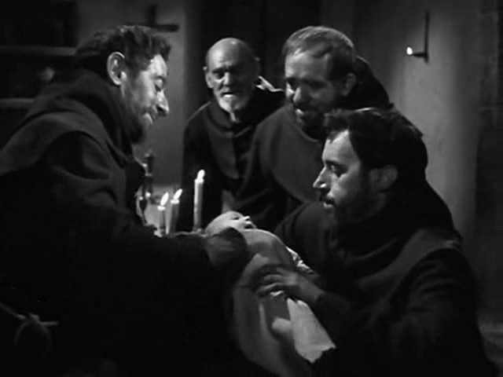

Slide 7
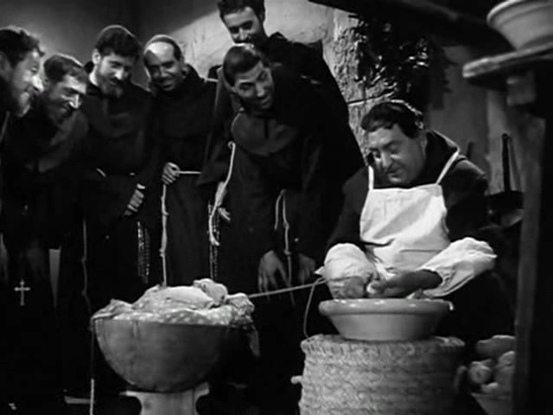

Slide 8
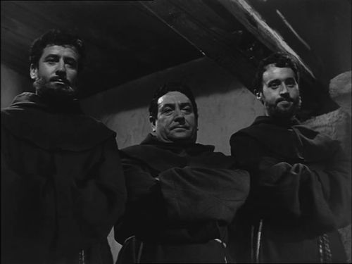

Slide 9
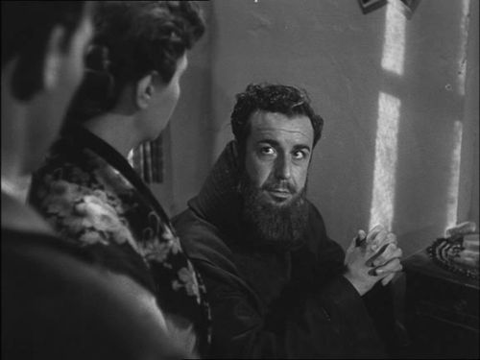

Slide 10
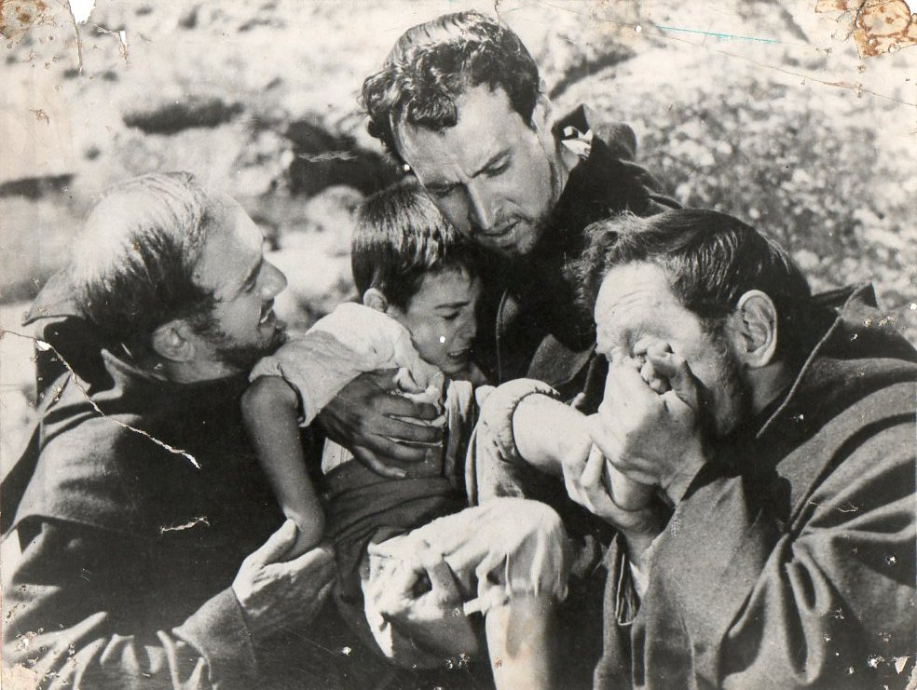

Slide 11
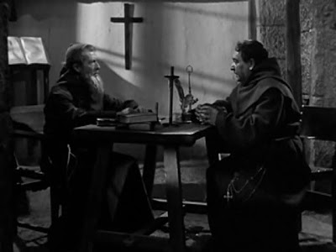

Slide 12
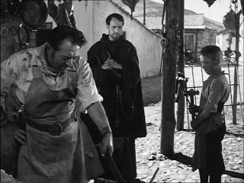

Slide 13
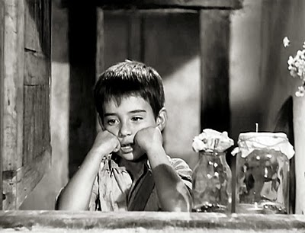

Slide 14
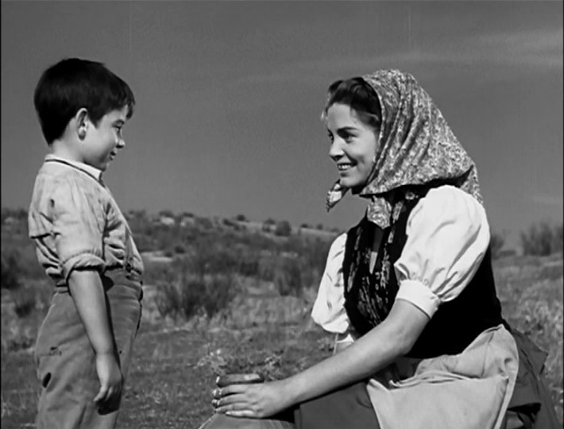

Slide 15
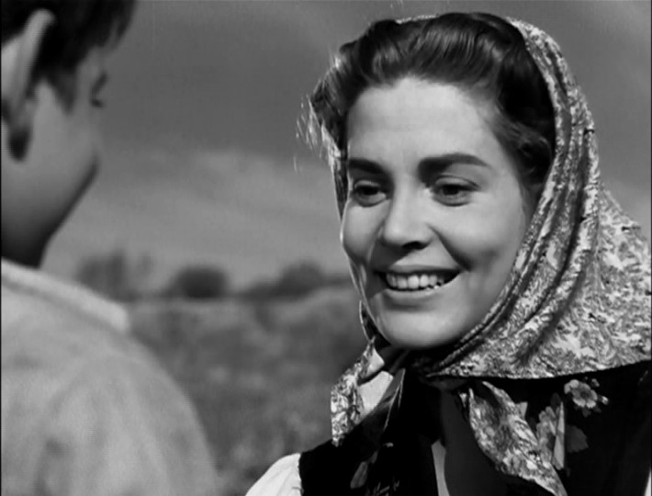

Slide 16
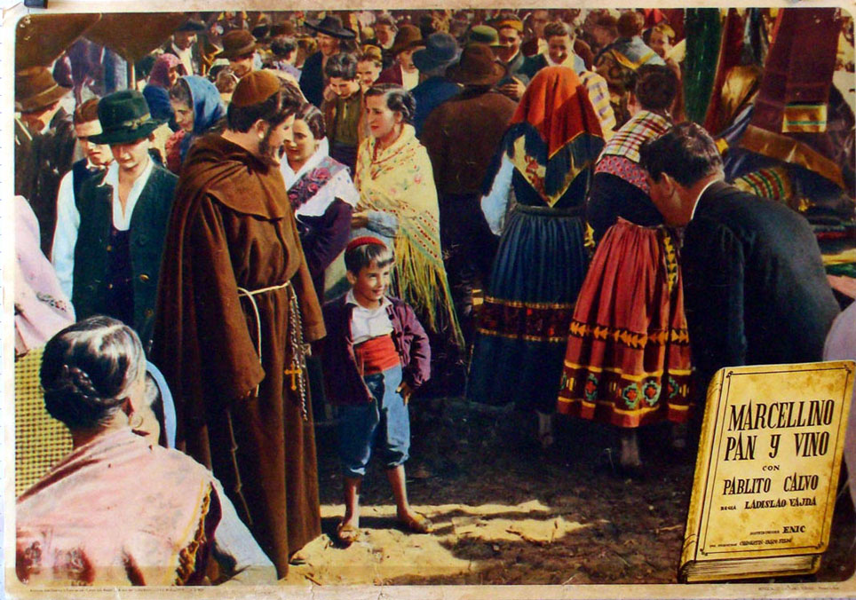

Slide 17
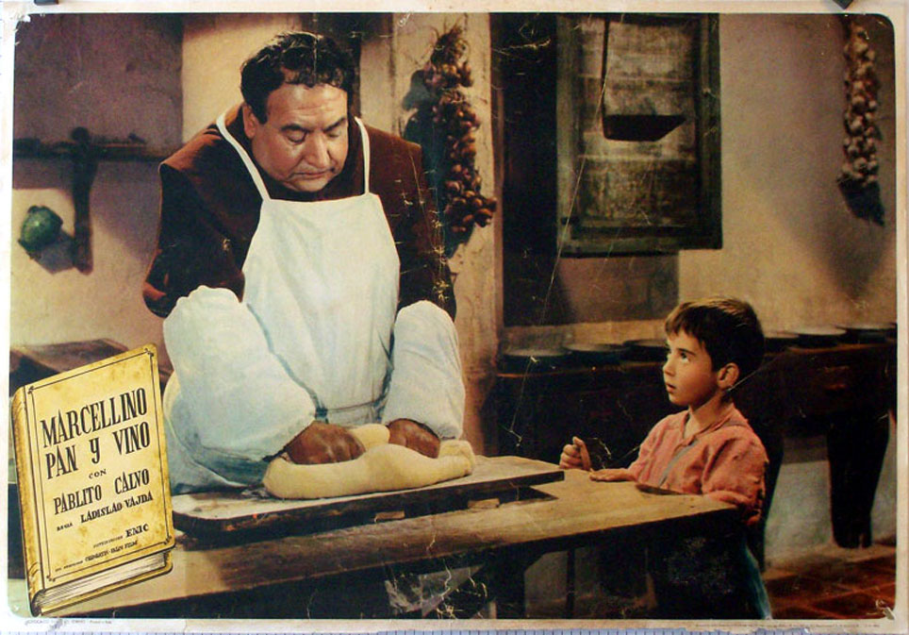

Slide 18
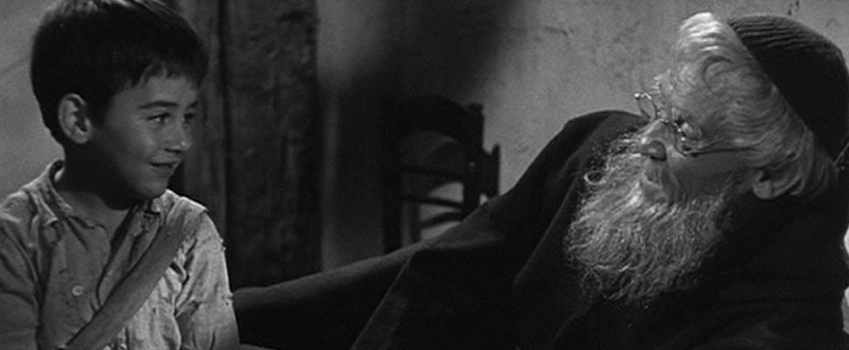
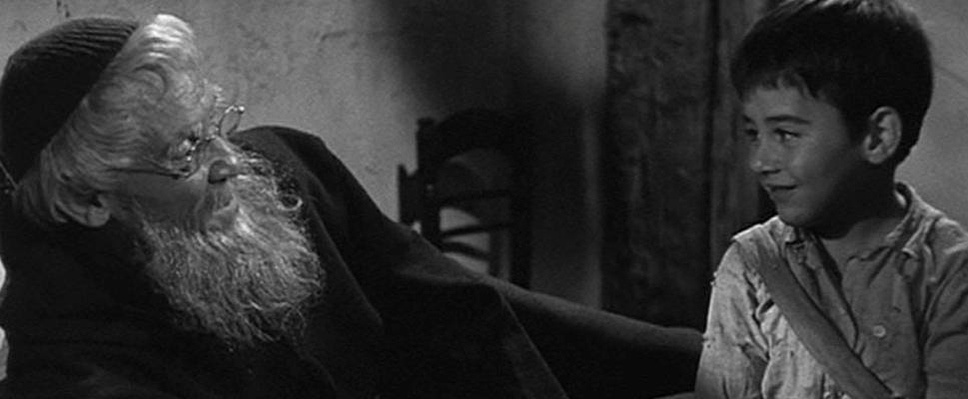

Slide 19

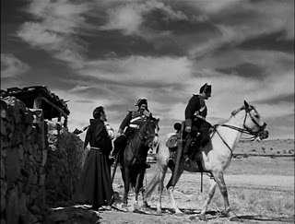
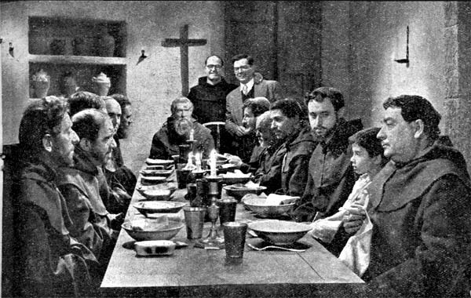

Slide 20
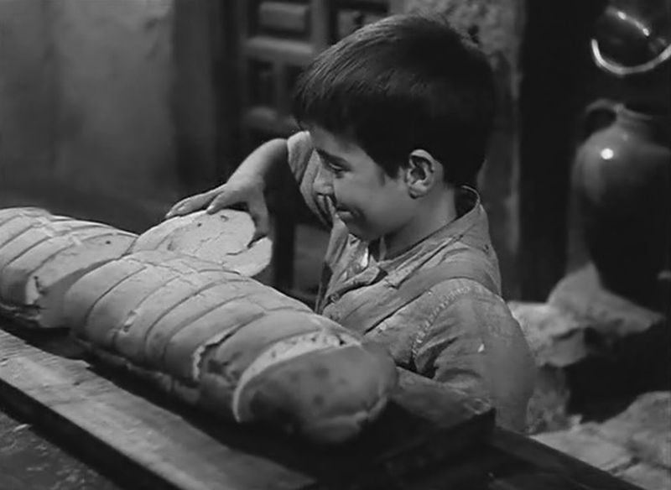

Slide 21
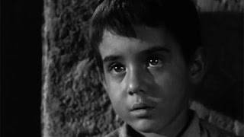

Slide 22
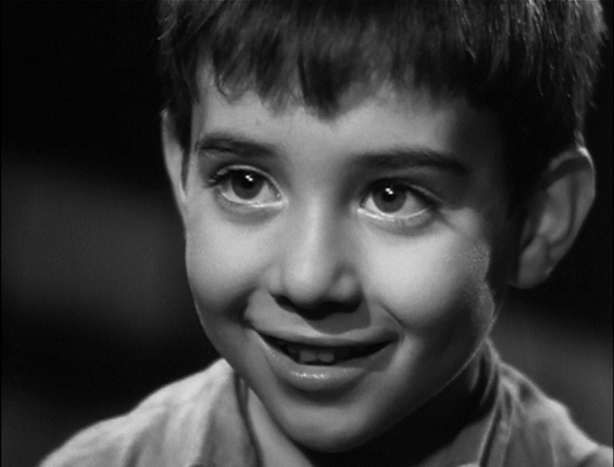

Slide 23
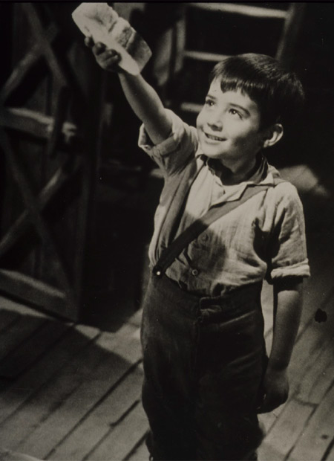


Slide 24
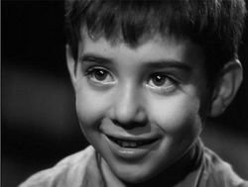

Slide 25
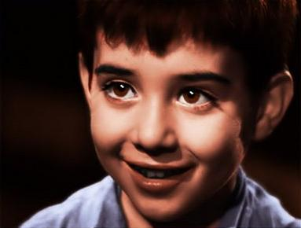

Slide 27
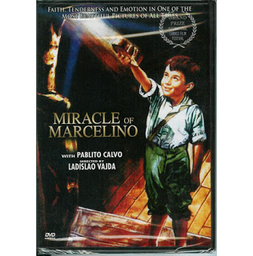

Slide 28
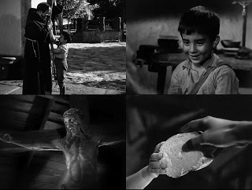

Slide 29
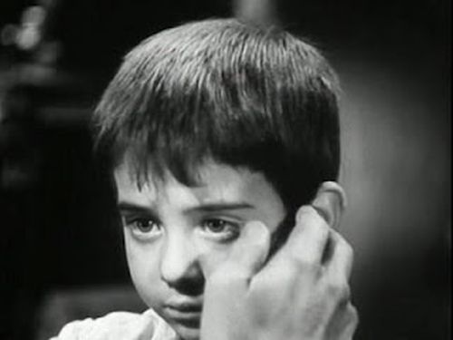

Slide 30


Slide 31
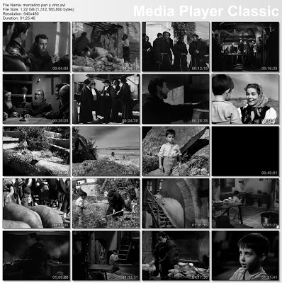


Slide 32
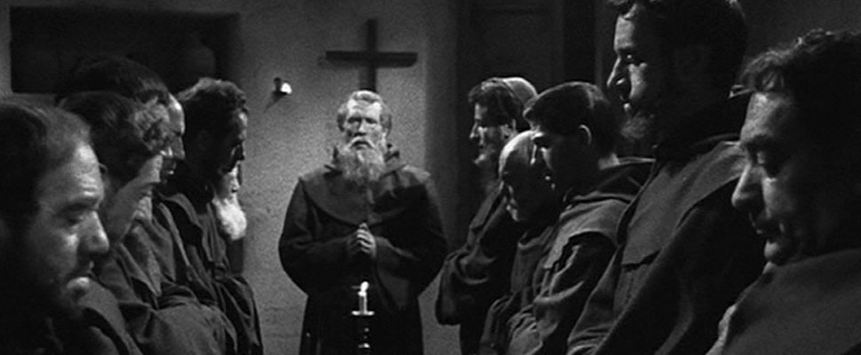
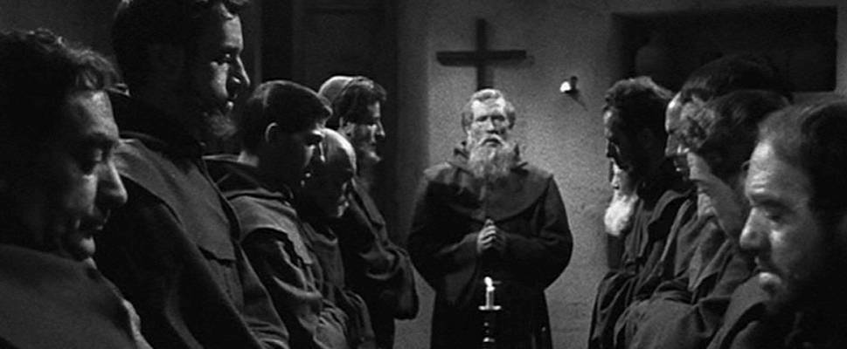

Slide 33
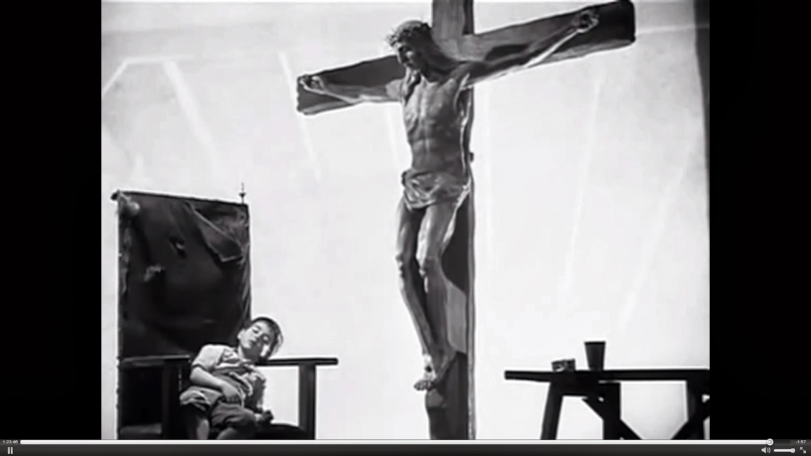
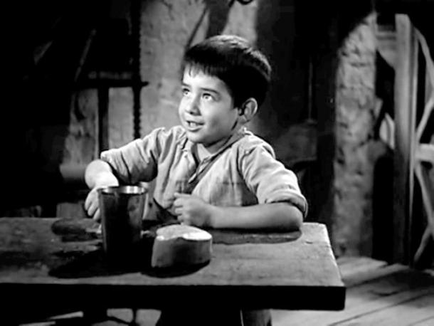

Slide 34
f i n

Slide 35
ESTOS PPS SON EXCLUSIVOS PARA
NIÑOS /AS/ DE 4 A 104 AÑOS.
Debemos escuchar al niño que fuimos un día y que existe dentro de nosotros. Ese niño entiende de instantes mágicos.
CLIC PARA SALIR

Slide 36



Accede a la sección que desees desde aquí:
Propia Creación
De la Red
Dedicatorias | Fechas Especiales | Graciosos
Historia y Arte | Lugares | Musicales
Naturaleza y Ciencias | Política | Reflexión
Religiosos | Románticos | Salud
Dedicatorias | Fechas Especiales | Graciosos
Historia y Arte | Lugares | Musicales
Naturaleza y Ciencias | Política | Reflexión
Religiosos | Románticos | Salud
Si deseas recibir pps periódicamente en tu correo electrónico subscríbete aquí:

